Slide 1


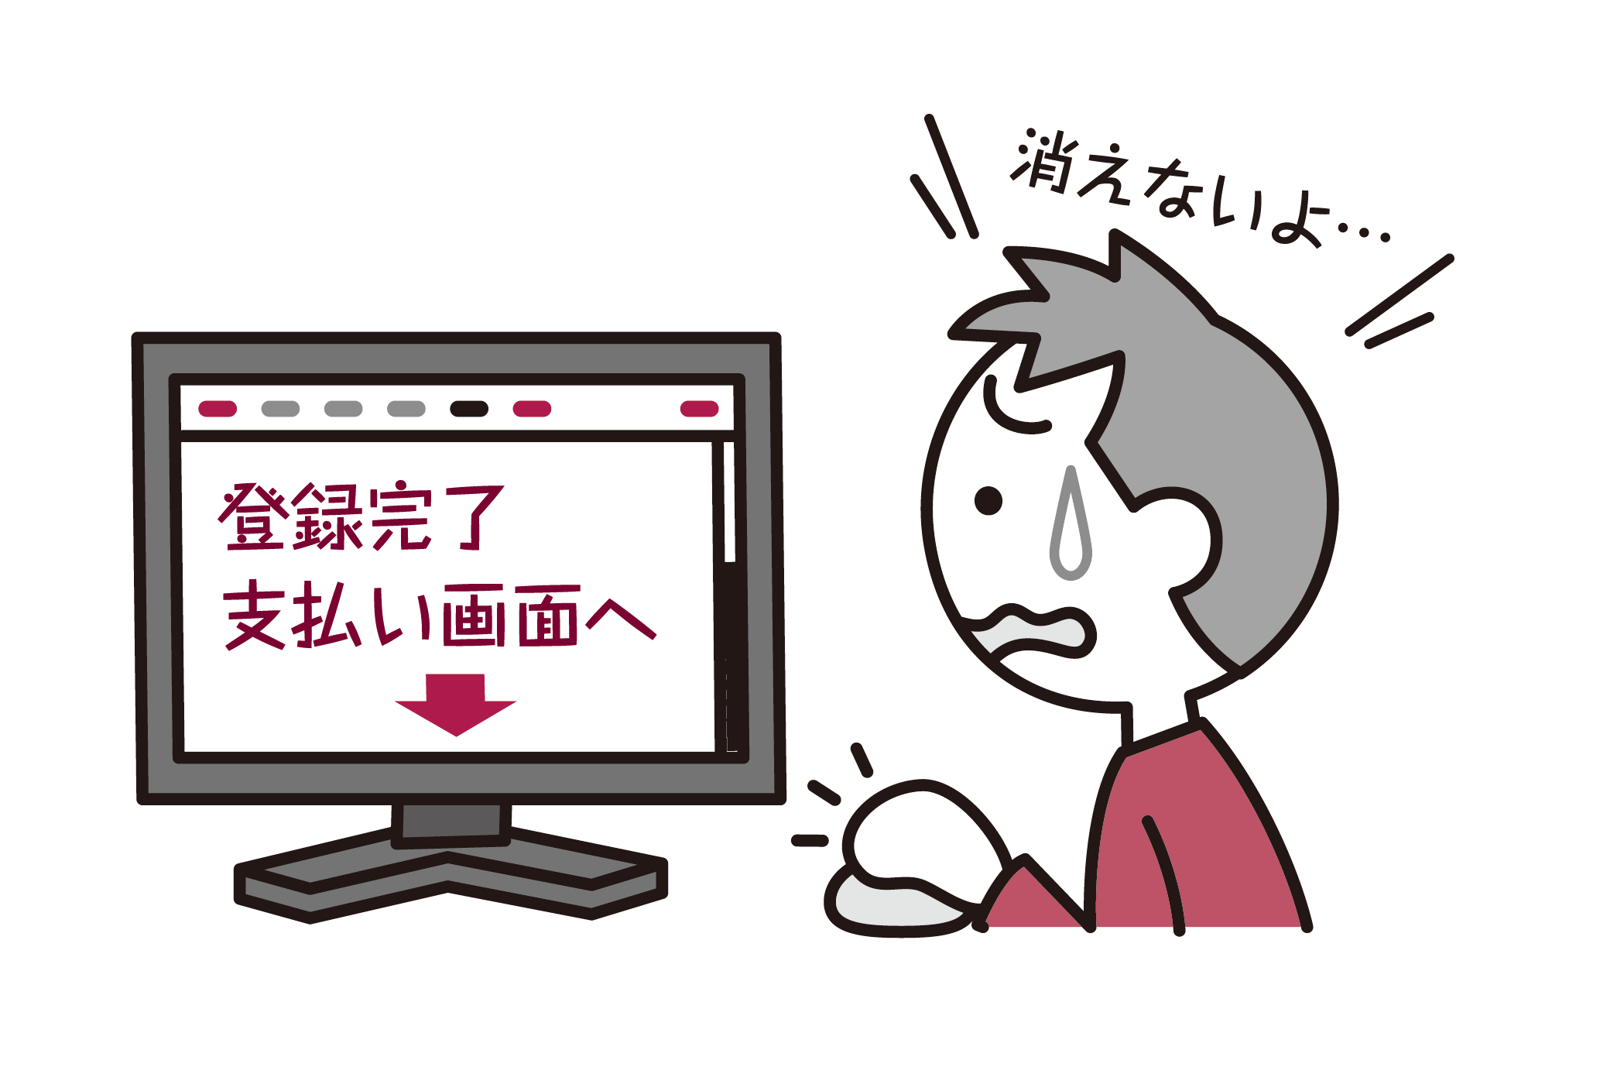


消費生活出前講座
を活用してみませんか
厚木市消費生活センターでは、悪質商法や消費者トラブルの
被害を未然に防止するため、消費生活に関する情報を提供する「出前講座」を実施しています。
自治会や老人会、学校の授業などに
消費生活センターの相談員などが出向いて、
身近で発生している消費トラブルやその対処法、
消費者被害に遭わないためのポイントなどを
わかりやすくお話します。
費用は無料
６０分程度
◇ 講座の内容 ◇
●契約の基礎知識
●インターネット・スマホのトラブル
（架空請求・通販・オンラインゲームなど）
©神奈川県2013
●高齢者を狙う悪質商法等の手口とその対処法
●若者に多い消費者トラブルなど
©神奈川県2013
月～金曜日の９時～１６時
（年末年始、祝日を除く）
会場の確保、再生用の機器など使用の場合はその準備をお願いします。
※まずはお電話のうえ、事前相談をお願いします。
©神奈川県2013
🔶◇問合せ先◇🔶
厚木市消費生活センター
電話 ０４６－２２５－２１５５
FAX ０４６－２９４－５８０１
厚木市栄町１－１６－１５ 厚木商工会議所４階

